Slide 1
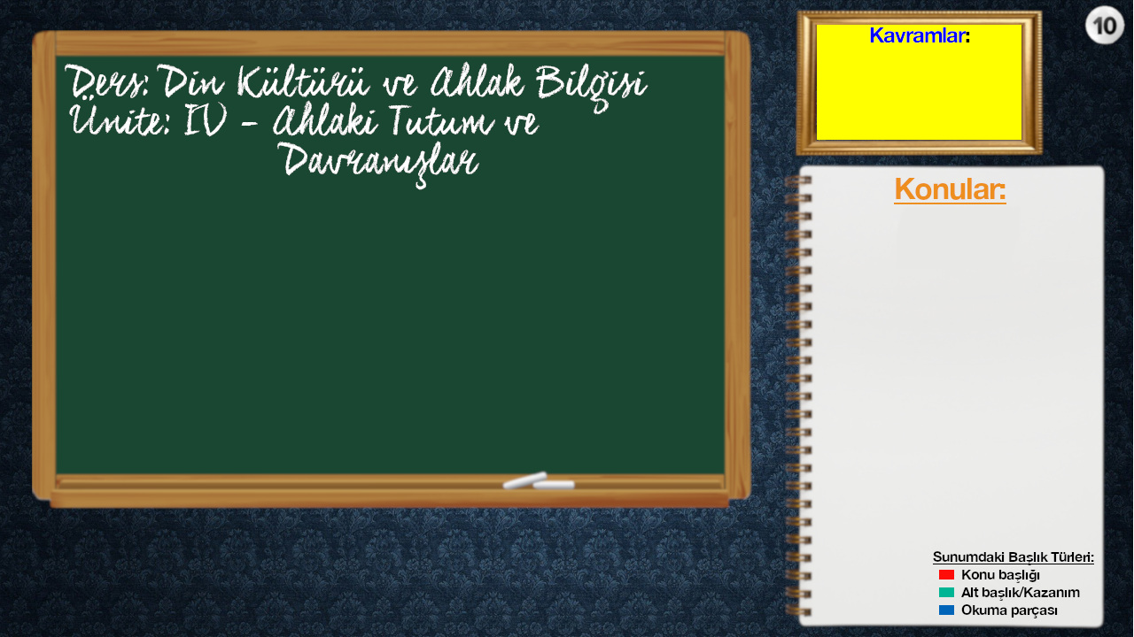
Ahlak, Seciye, Şahsiyet, Karakter, Terbiye
• İslam Ahlakının Konusu
ve Gayesi
• İslam Ahlakının Kaynakları
• Ahlak ile Terbiye
Arasındaki İlişki
• İslam Ahlakında Yerilen
Bazı Davranışlar
• Tutum ve Davranışlarda
Ölçülü Olmak
• Kur’an’dan Mesajlar

Slide 2

İslam Ahlakının Konusu ve Gayesi
Ahlak kelimesi, Arapça hulk kelimesinin çoğuludur. Hulk, ‘tabiat, mizaç, huy ve karakter’ gibi anlamlara gelir. İslam ahlakının gayesini Hz. Muhammed; “Ben güzel ahlakı (huyları) tamamlamak için gönderildim’’ (Hadis, Muvatta, Hüsnul-Hulk 8) şeklinde açıklamıştır.

Slide 3
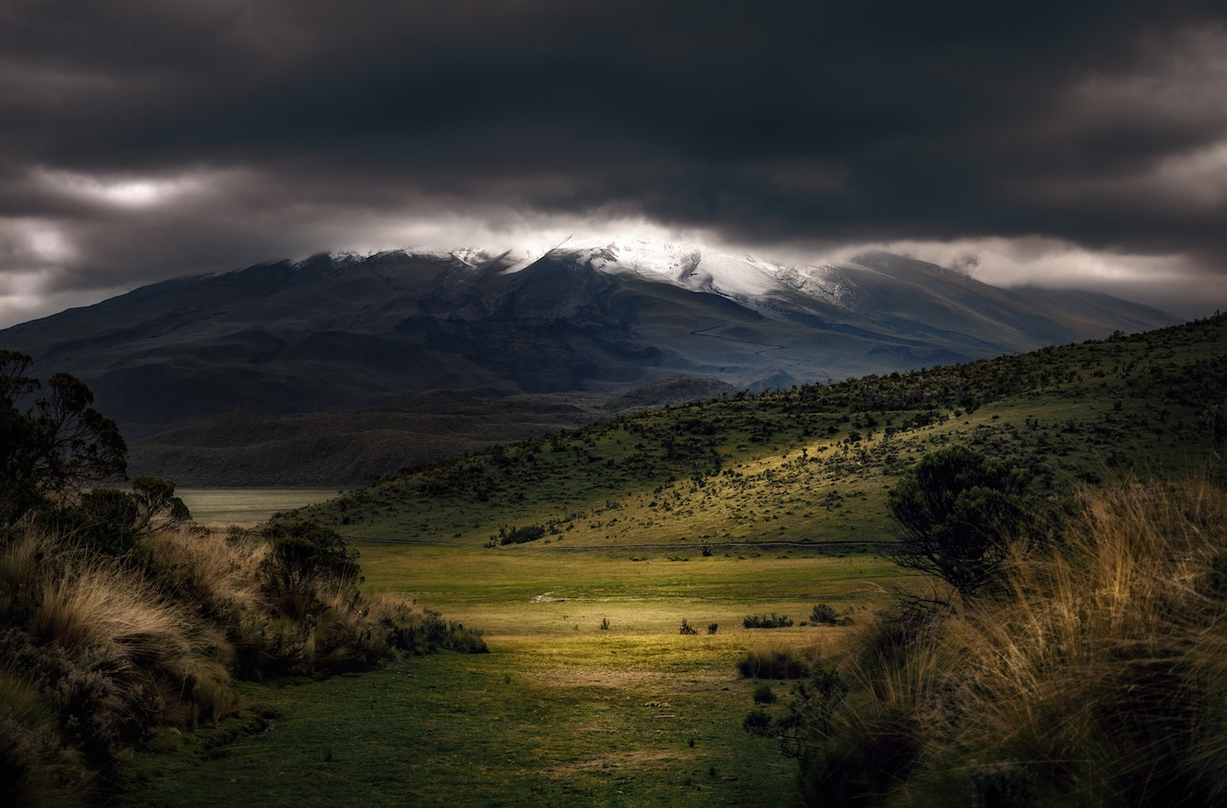
Hayâ
Utanma duygusu, ahlakın vicdanlara yerleşmesinde önemli bir işlev görür. Değerler sistemi aklın olumlu yolda kullanılmasını sağlayan önemli etkenlerden birisidir. Ahlakın insandaki kaynağı ondaki bu utanma duygusudur.

Slide 4
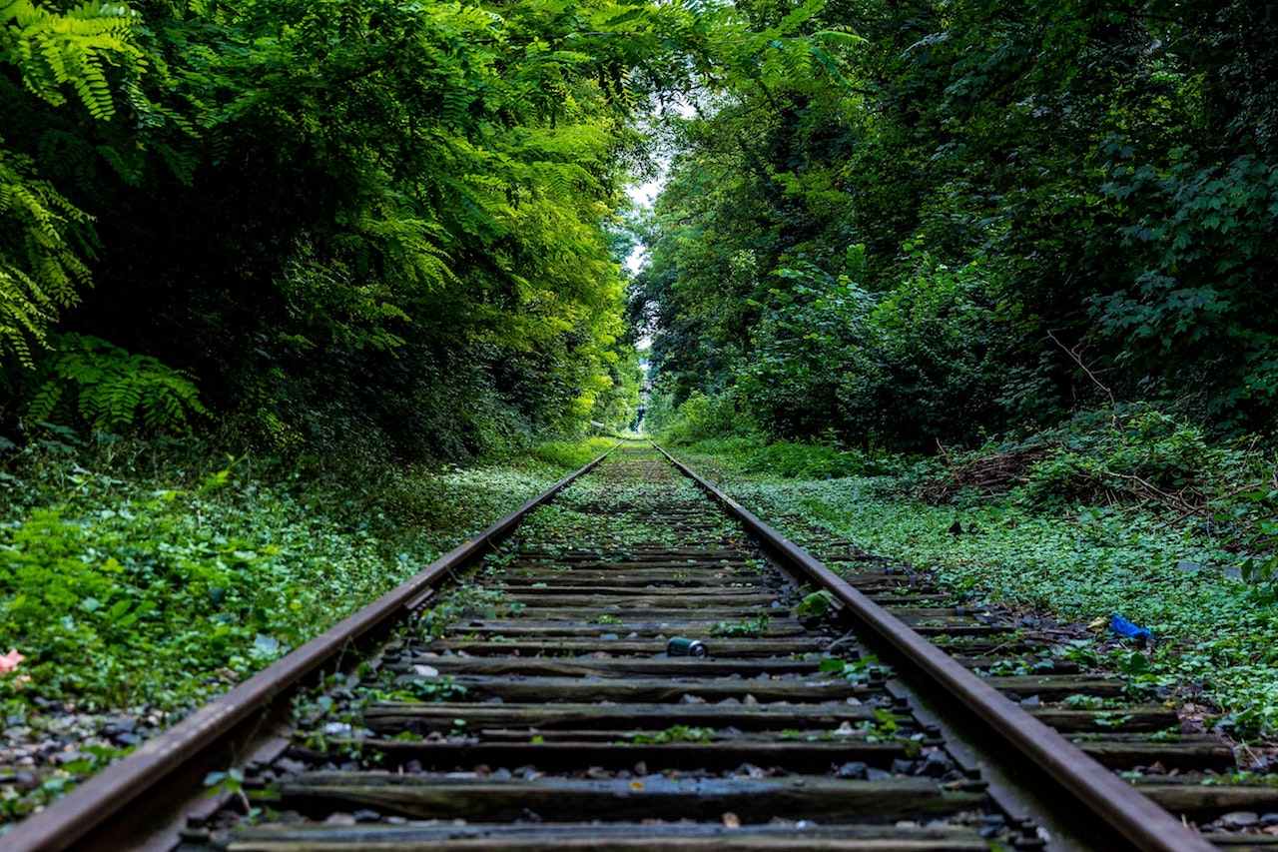
İsar Ahlakı
Kendisi muhtaç olmasına rağmen kardeşini tercih etmek.

Slide 5
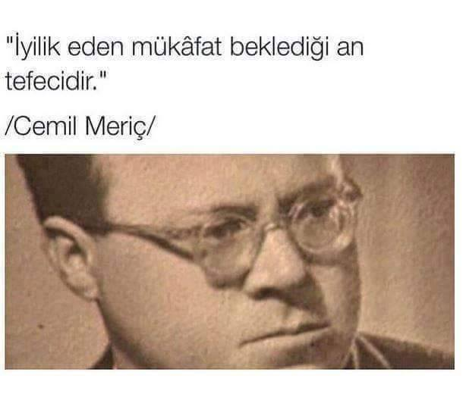

Slide 6
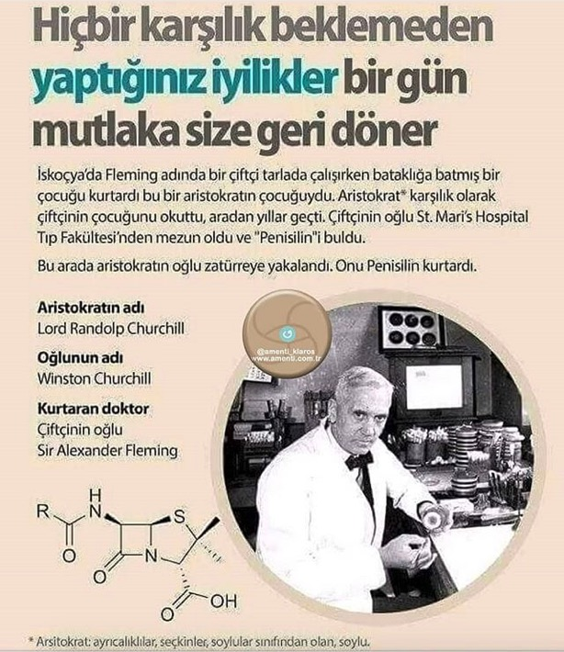

Slide 7
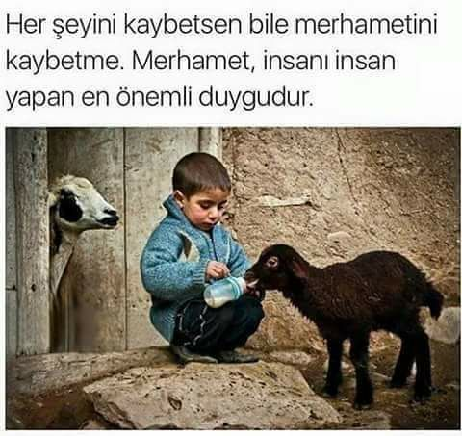

Slide 8


Slide 9

Ahlak-Din Farkı
Ahlak sadece dünyevi kurallar koyarken (aferin, ayıp…), din hem bu dünyaya hem de ahirete yönelik kural ve yaptırımlar koymaktadır.

Slide 10
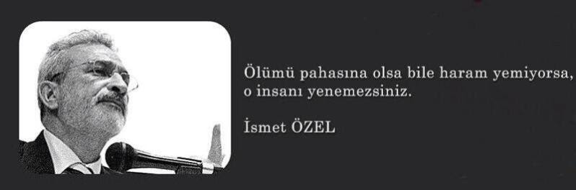

Slide 11
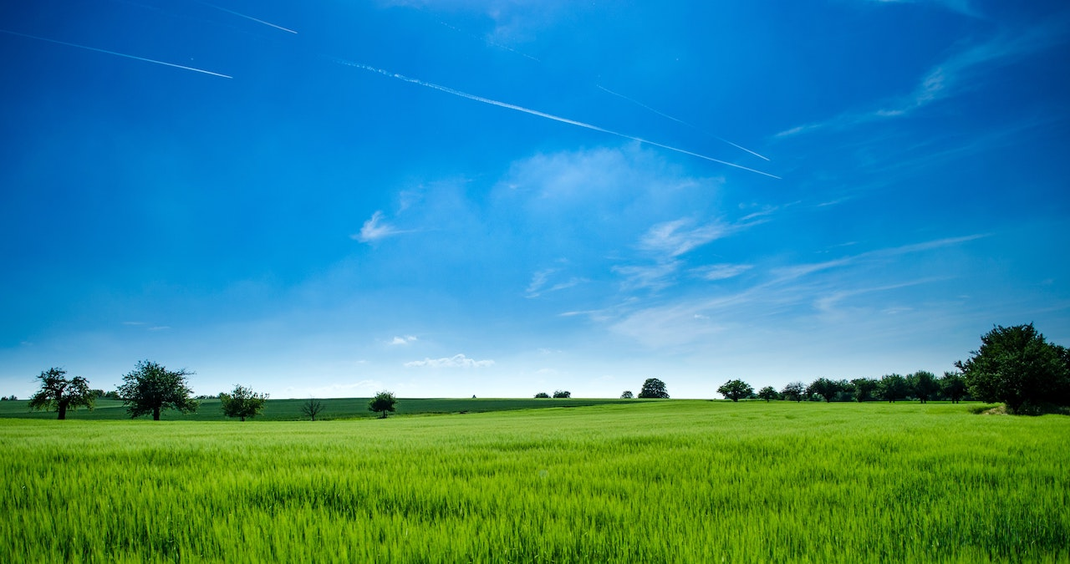
Moral-Etik
Ahlak (Kökeni Hulk) / Moral (Lat.), Etik (Yun.) huy, tabiat, yaratılış kökünden gelir ve ‘insanın yaratılış karakteri’ demektir. Deontoloji, meslek ahlakı.

Slide 12

Hz. Muhammed ve Hak Konusu
Allah Rasulü ne kimsenin zerre kadar hakkını yerdi, ne de kimseye hakkını yedirirdi. Hak konusunda hatır gönül dinlemezdi.

Slide 13
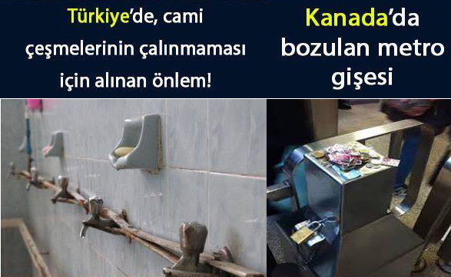

Slide 14
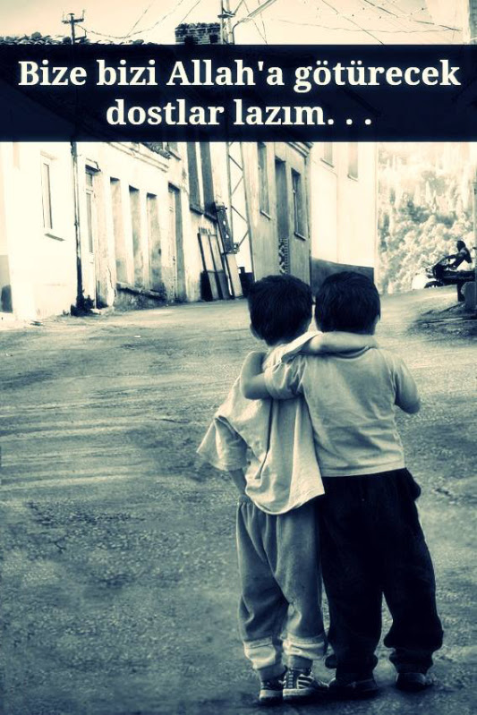

Slide 15
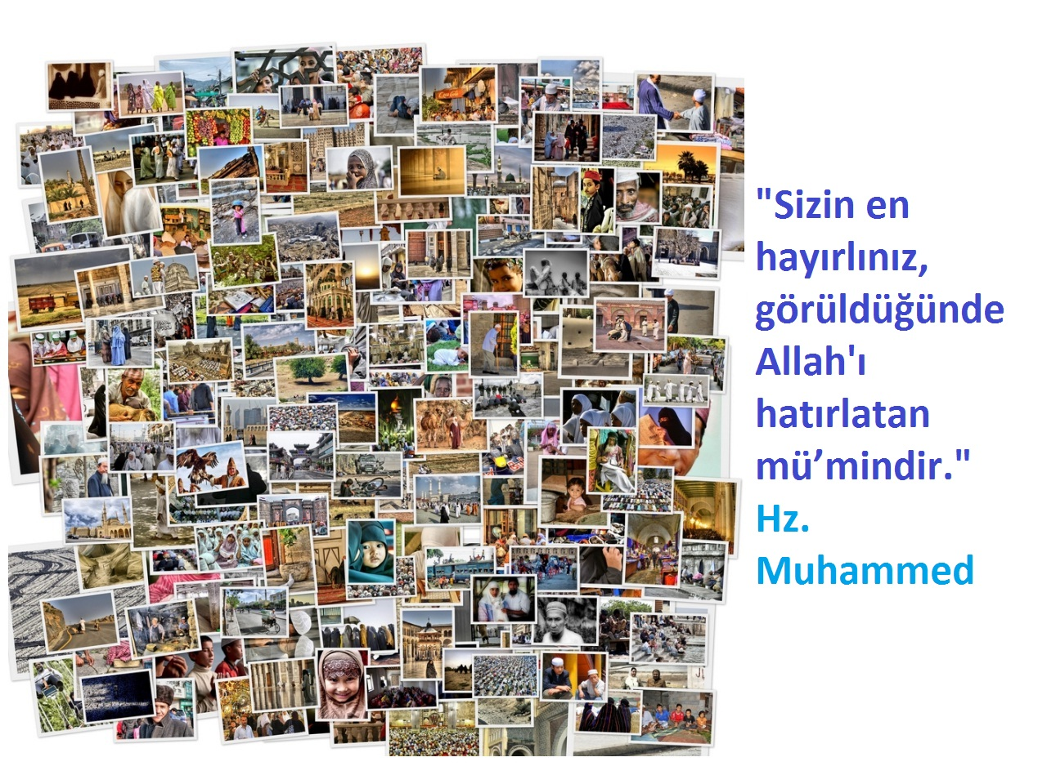

Slide 16
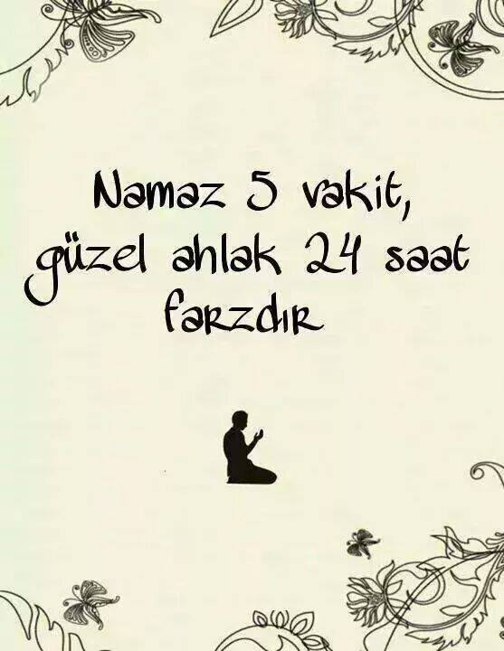

Slide 17
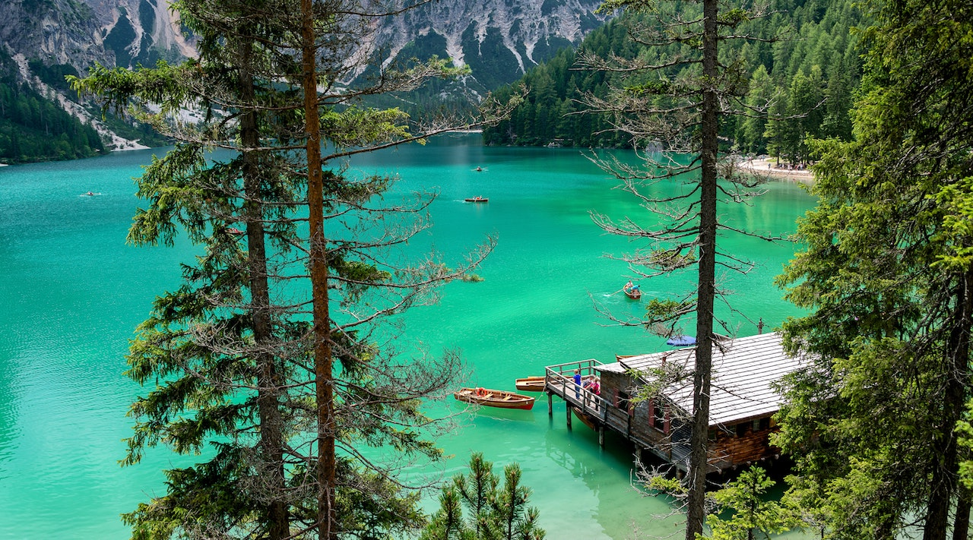
İslam Ahlakının Kaynakları
İslam ahlakının kaynağı Kur’an ve Hz. Muhammed’in uygulamalarıdır. Nitekim Yüce Allah, “Sen elbette yüce bir ahlak üzeresin’’ (Kur’an, Kalem 4) buyurarak Hz. Muhammed’in ahlakının üstün bir ahlak olduğunu belirtmiştir. Bu üstün ahlakın model olarak alınması gerektiğini “Andolsun ki Rasulullah, sizin için, Allah’a ve ahiret gününe kavuşmayı umanlar ve Allah’ı çok zikredenler için güzel bir örnektir’’ (Kuran, Ahzab 21) ayetiyle açıklamıştır.

Slide 18
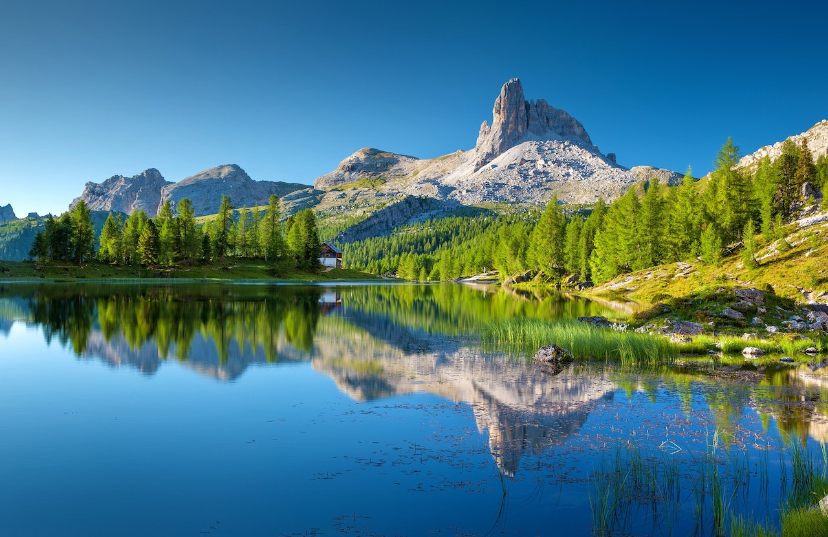
Hz. Aişe’ye Hz. Muhammed’in ahlakı sorulunca O: “Siz Kur’an okumuyor musunuz? O’nun ahlakı Kur’an’dı’’ diye cevap vermiştir (Hadis, Müslim, Salatul-Müsafirin 139).

Slide 19
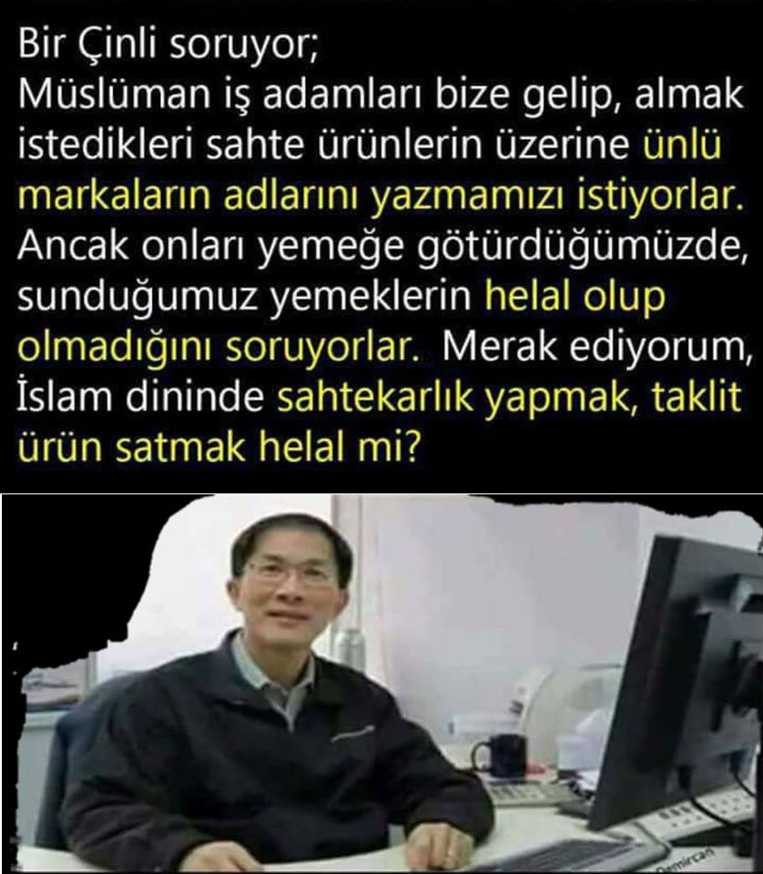

Slide 20


Slide 21


Slide 22
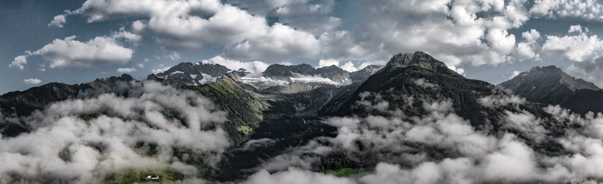
Ahlakın Kaynağı
Psikoloji ve bilişsel çalışmalarla da ortaya konulan deneylere göre ahlak fıtridir. Yani ahlakın doğuştan, hepimizin taşıdığı belli özelliklerle ilişkisi vardır. İnsan doğuştan itibaren ahlaki belli sistemleri içselleştirebileceği bir zihinsel donanımla dünyaya gelir. Bu sistem doğuştan Müslüman’da, Budist’te, Hıristiyan’da, ateistte de yani bütün insanlarda vardır. Zaten Kur’an Rum 30 da insanların bu fıtrat üzere yaratıldıkları söyler.

Slide 23
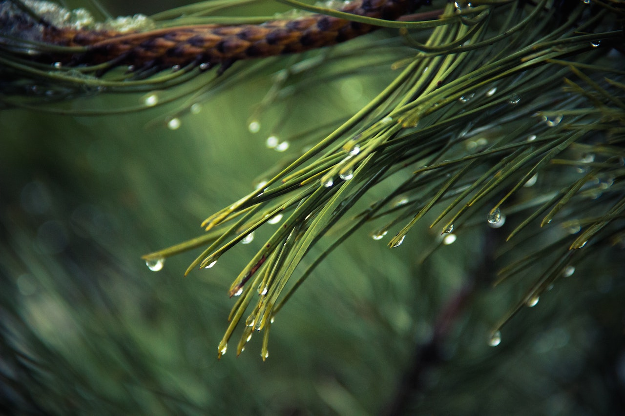
Fıtratımızın en önemli özelliklerinden birisi de, ahlaki sistemler edinmeye yönelik eğilimimizdir. Ahlakın en önemli unsurlarından birisi şahsi çıkarlarımıza karşı iyiyi tercih etmemizdir. Bir ateist de bir ahlaki sisteme göre hareket edince aslında fıtratında doğuştan taşıdığı o özelliği yerine getirmiş olur. O yüzden bir ateistin ahlaki bir yapısının olması gayet de beklenilecek bir şeydir.

Slide 24
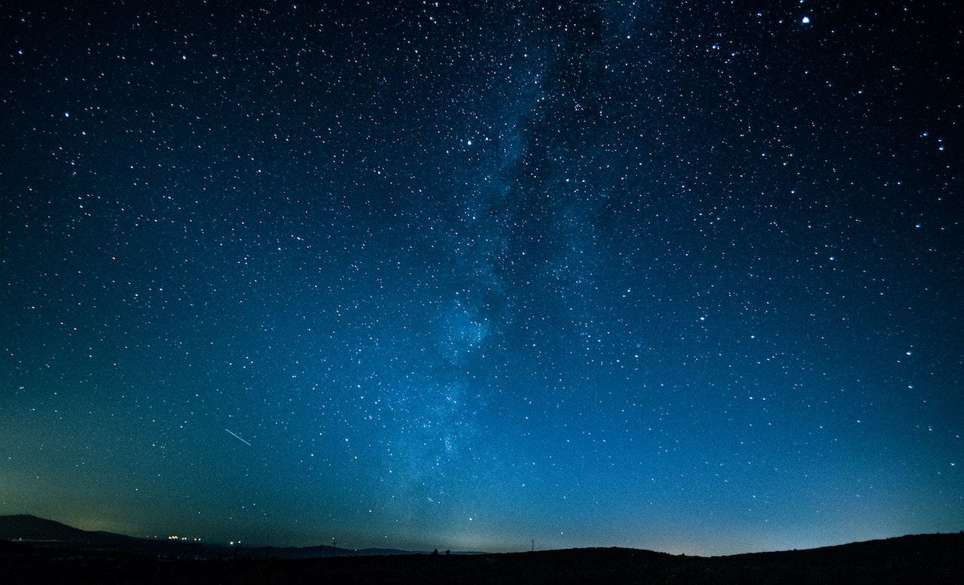
Fakat bir ateistin ahlaki bir davranışa rasyonel bir temel bulması mümkün değildir. Çünkü ateiste göre her şeyin maddi olduğu, her şeyin tesadüfen oluştuğu ve ahiretin de olmadığı bir dünyada ahlaklı olmanın rasyonel bir sebebi yoktur. Fakat irrasyonel bir şekilde olabilir. Her şeyin maddi olarak ele alındığı bir doğada erdem kavramı temellendirilemez.

Slide 25
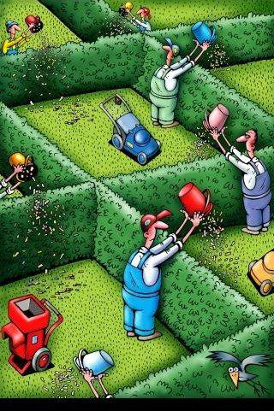
Fakat dini açıdan baktığımızda Allah’ın her an her şeyi görmesi, Allah’ın bizi yaratmış olmasından dolayı Allah’a minnettarlık, sevgi ve Allah’ın ahireti yaratmış olması gibi motivasyon sebepler vardır
(Prof.Dr. Caner Taslaman).

Slide 26
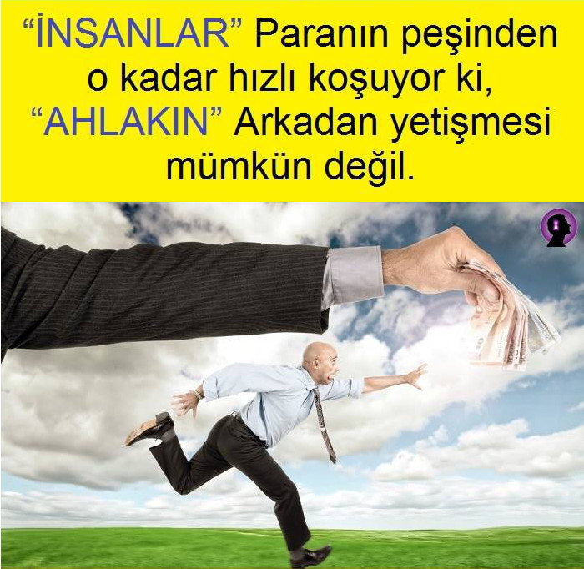

Slide 27
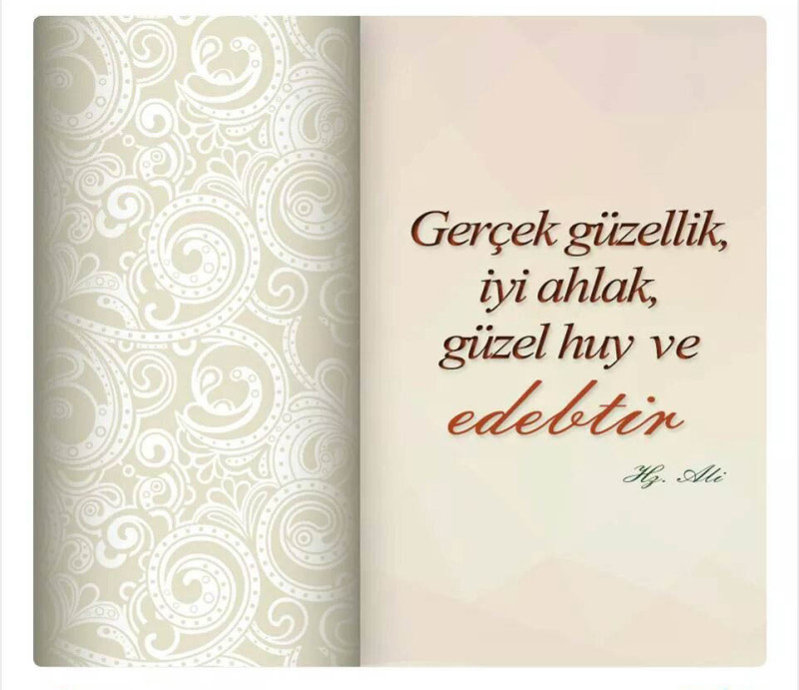
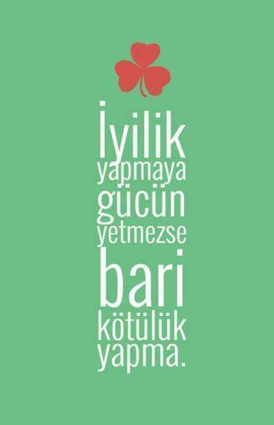

Slide 28
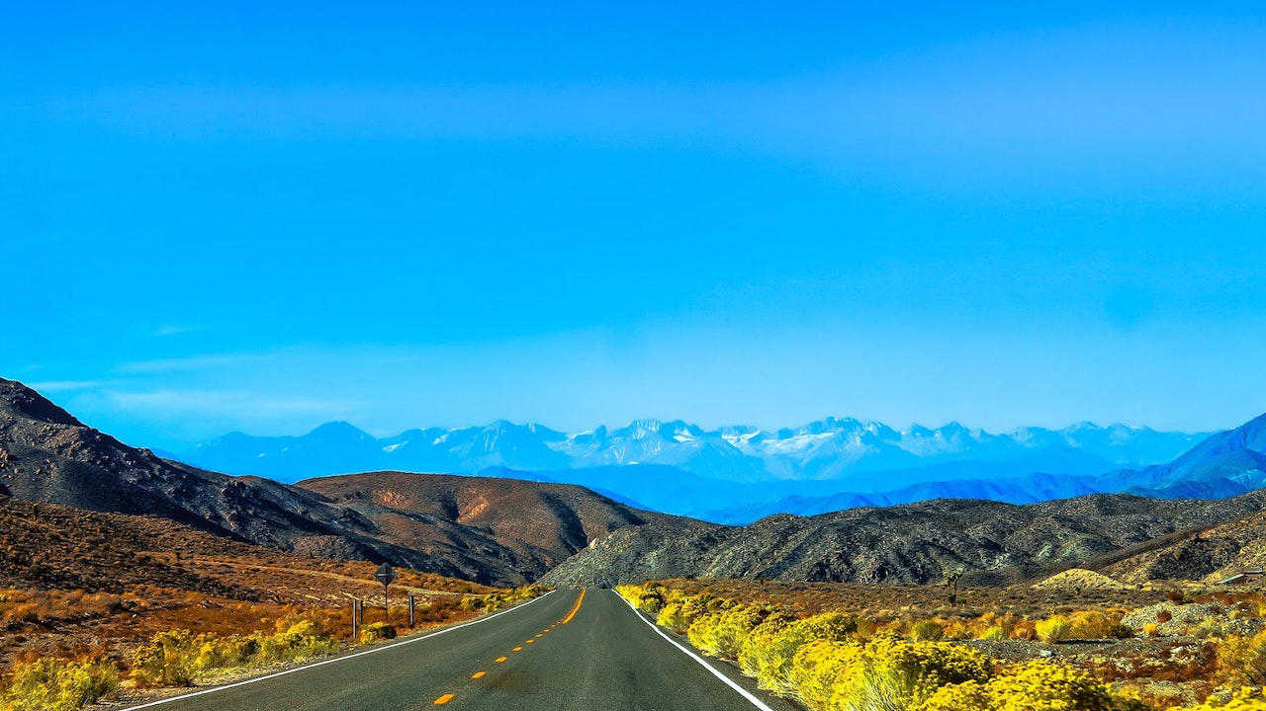
Ahlak İle Terbiye Arasındaki İlişki
Terbiye, daha çok eğitim yoluyla amaçlanan davranışları ortaya çıkarmak anlamında kullanılır. İnsanın ahlaki özellikleri, terbiye sonucunda değişebilir. Terbiye kelimesi dilimizde halen kullanılmakla birlikte, giderek yerini eğitim kelimesi almaya başlamıştır.

Slide 29

Din ve ahlak, insanın yaratılışında var olan yüce duygulardır. Ahlakın güzelleşmesi, iyi bir karakter eğitimi ile mümkün olur. Sağlam bir karakter oluşturmak için, insanın önce doğru bir inanç sistemine sahip olması gerekir.

Slide 30
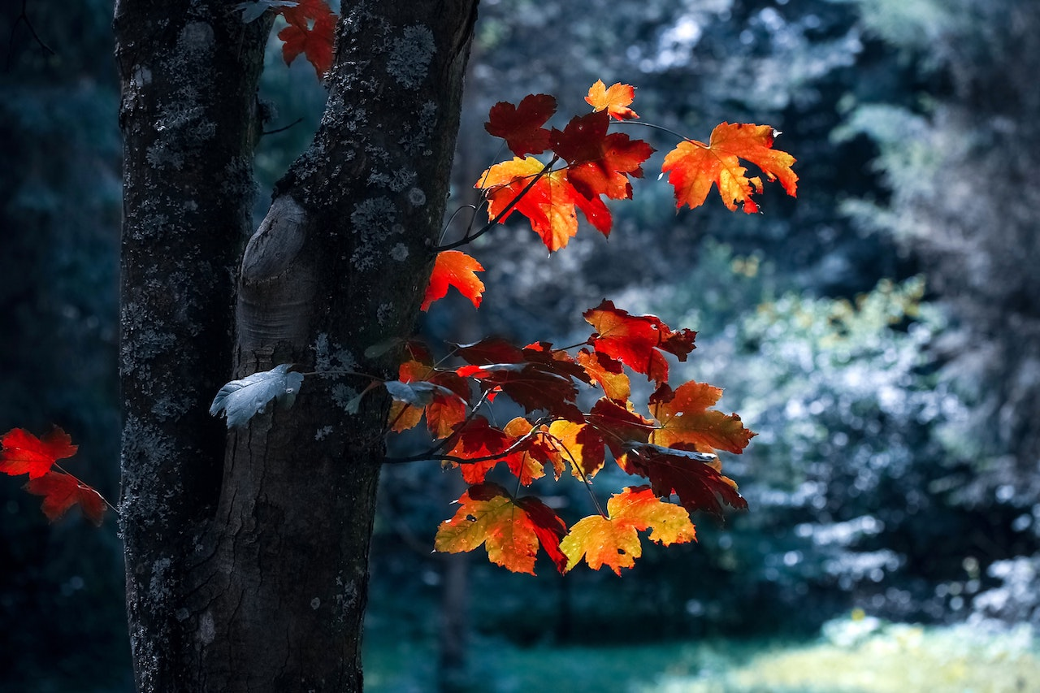
İbadetlerin düzenli olarak yapılması, irade terbiyesinde son derece etkilidir. Ancak ibadetin iradeye tesir edebilmesi için hem devamlı olması hem de belli bir bilinç düzeyinde (ihlas, huşu ile) yapılmış olması gerekir.

Slide 31
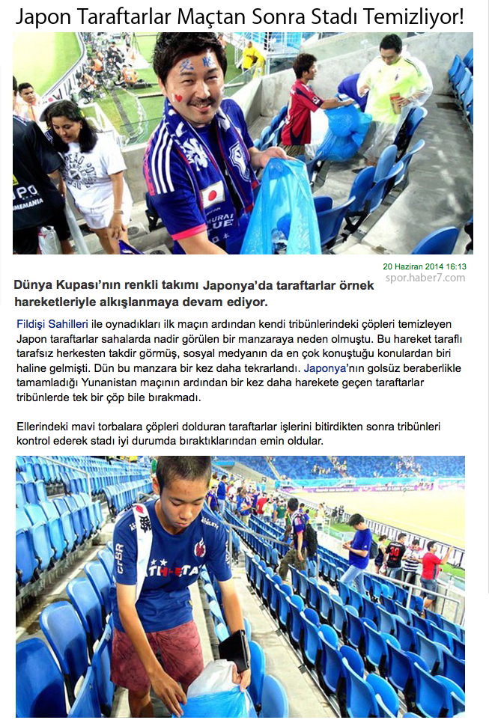

Slide 32
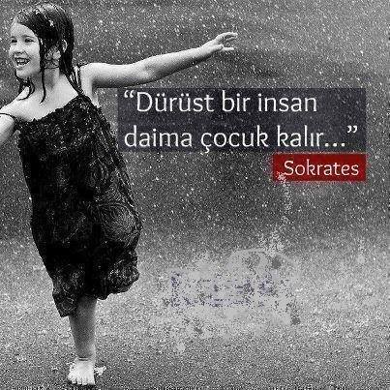

Slide 33
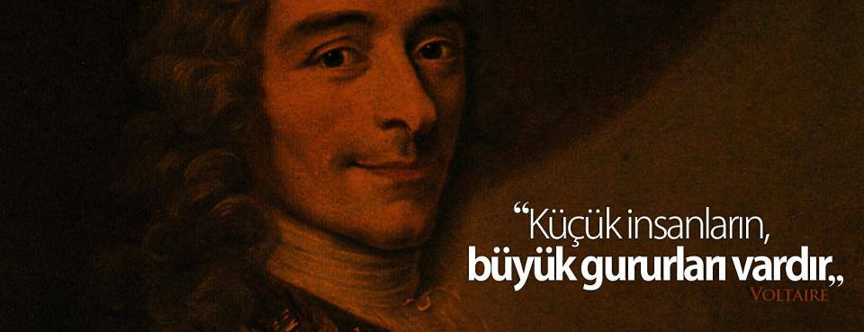

Slide 34
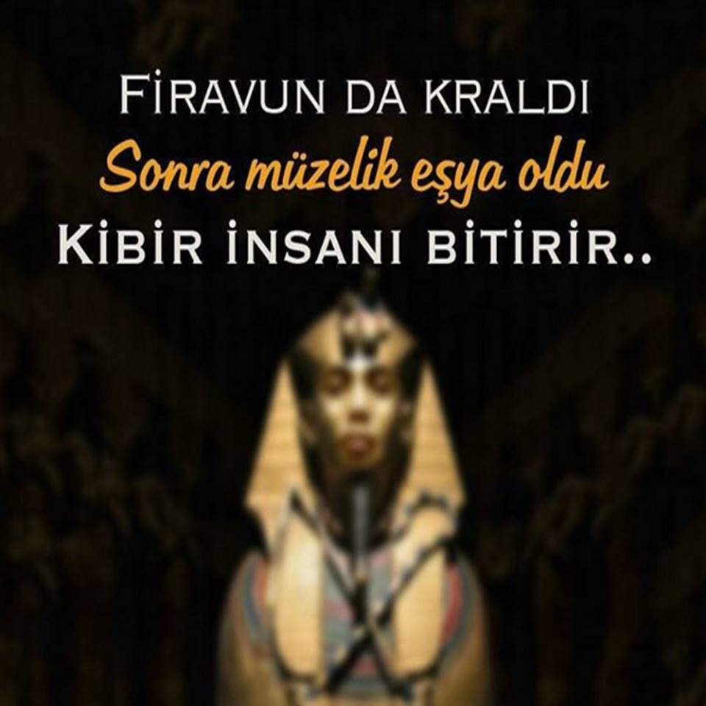

Slide 35
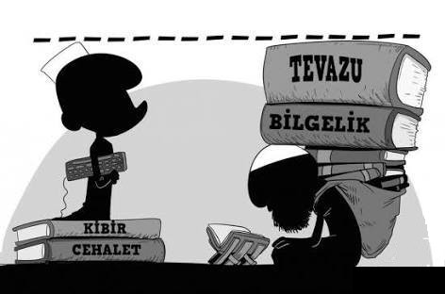

Slide 36
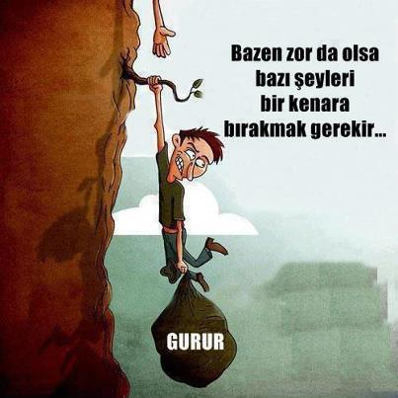

Slide 37
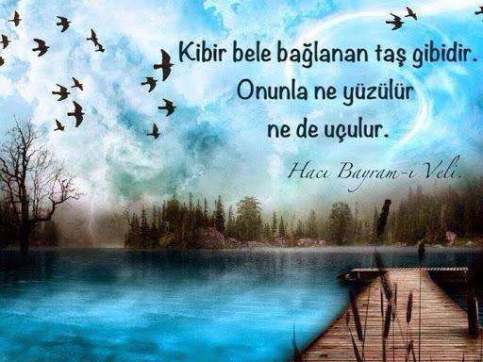

Slide 38
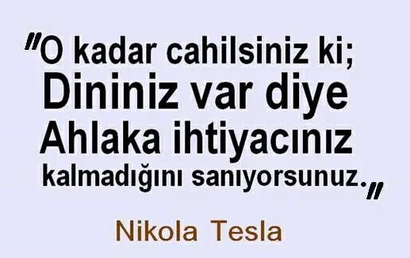
İslam Ahlakında Yerilen Bazı Davranışlar

Slide 39
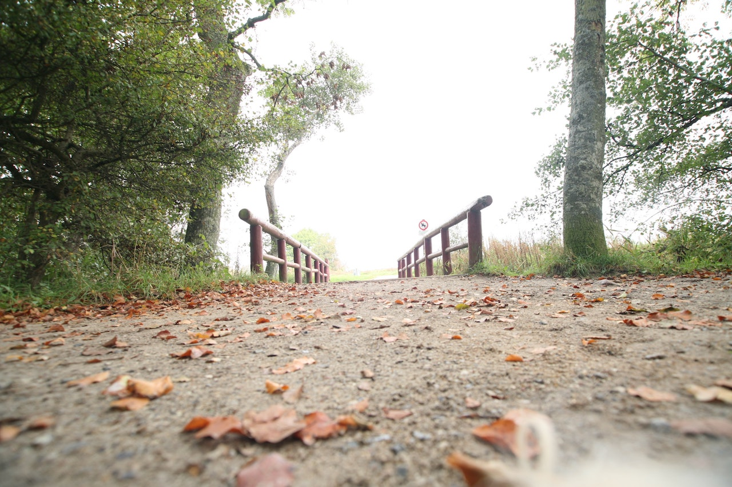
Yalan
Yüce Allah, Hz. Muhammed ve arkadaşlarına dosdoğru olmalarını emretmiş (Kur'an, Hud 112) ve tüm Müslümanların, asılsız ve yalan sözler söylemekten kaçınmalarını istemiştir (Kur'an, Hac 30).

Slide 40
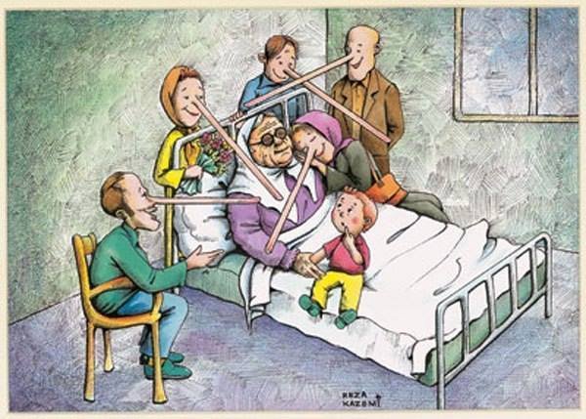

Slide 41
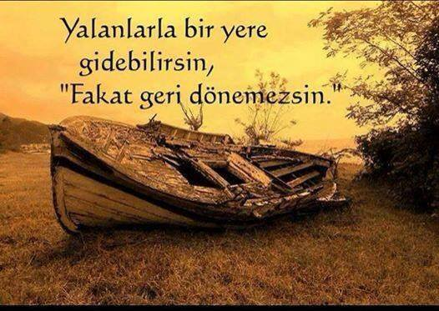

Slide 42
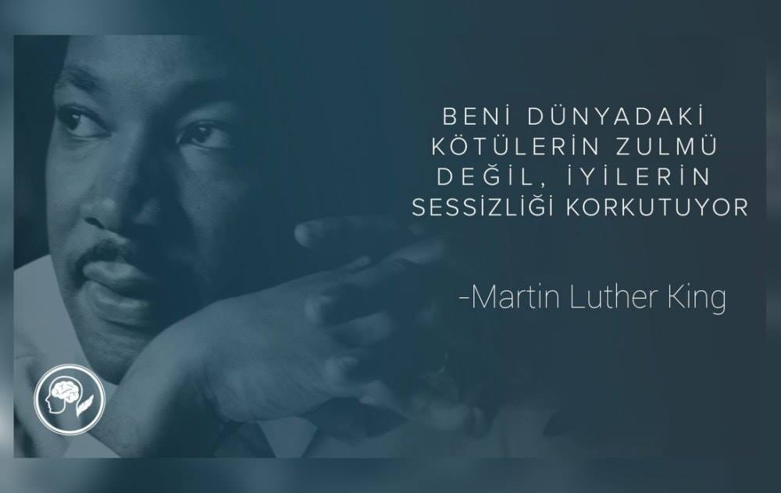

Slide 43
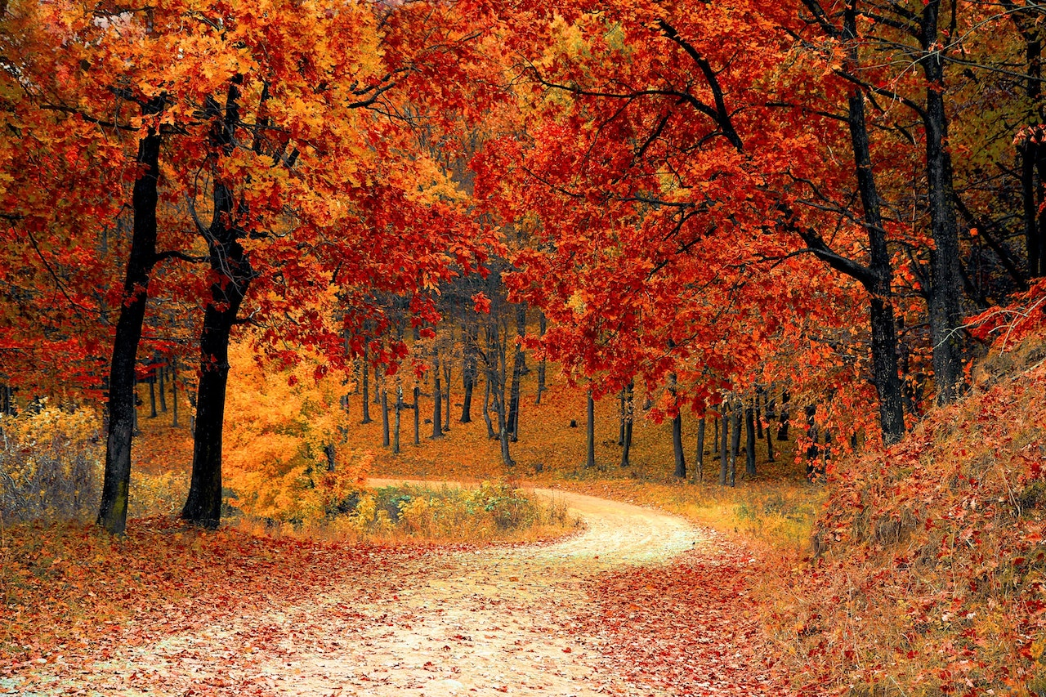
İftira
Türkçede kara çalmak, çamur atmak ve leke sürmek gibi deyimlerle ifade edilir. İftira bir kimseyi asılsız olarak suçlamak, ona gerçekte olmayan kötülük ve kusur isnat etmektir. İftira başkalarının hayatını karartan ve insanların yaşam dengelerini sarsan büyük bir vebaldir. Masum bir insanı zor duruma düşürüp onu sıkıntıya sokan bir davranış olduğu için Allah katında da büyük bir günahtır.

Slide 44
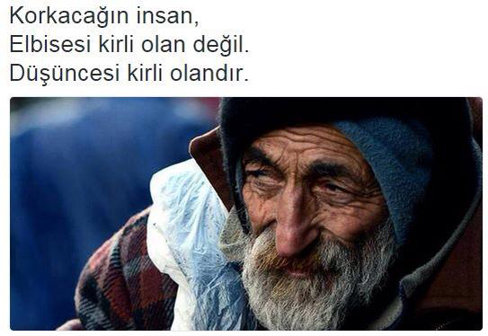

Slide 45


Slide 46

Mahremiyet İhlali
İslami literatürde buna tecessüs denir. Bu kavram insanların gizli hallerini, ayıp ve kusurlarını araştırmak demektir. Gizli kalması gerekenleri kötü maksatla araştırmak doğru bir iş değildir. Kültür ve tarihimizde özel hayatın özellikle de aile hayatının mahremiyetini koruma ilkesi vardır.

Slide 47
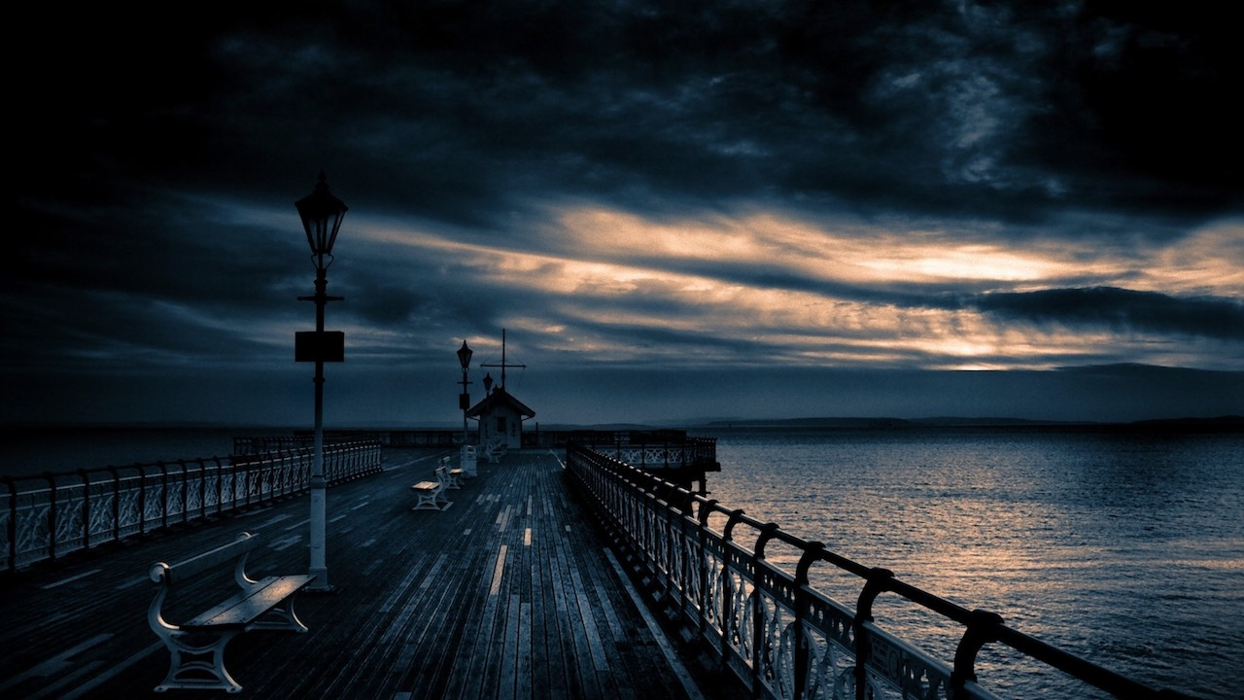
Gıybet
Gıybet (dedikodu) bir insanın arkasından hoşlanmadığı şekilde konuşmak, bunu başkalarına aktarmaktır. Gıybet etmek bir kişilik ihlalidir. İnsanlar arasında küskünlük, kin ve huzursuzluğa neden olur.

Slide 48
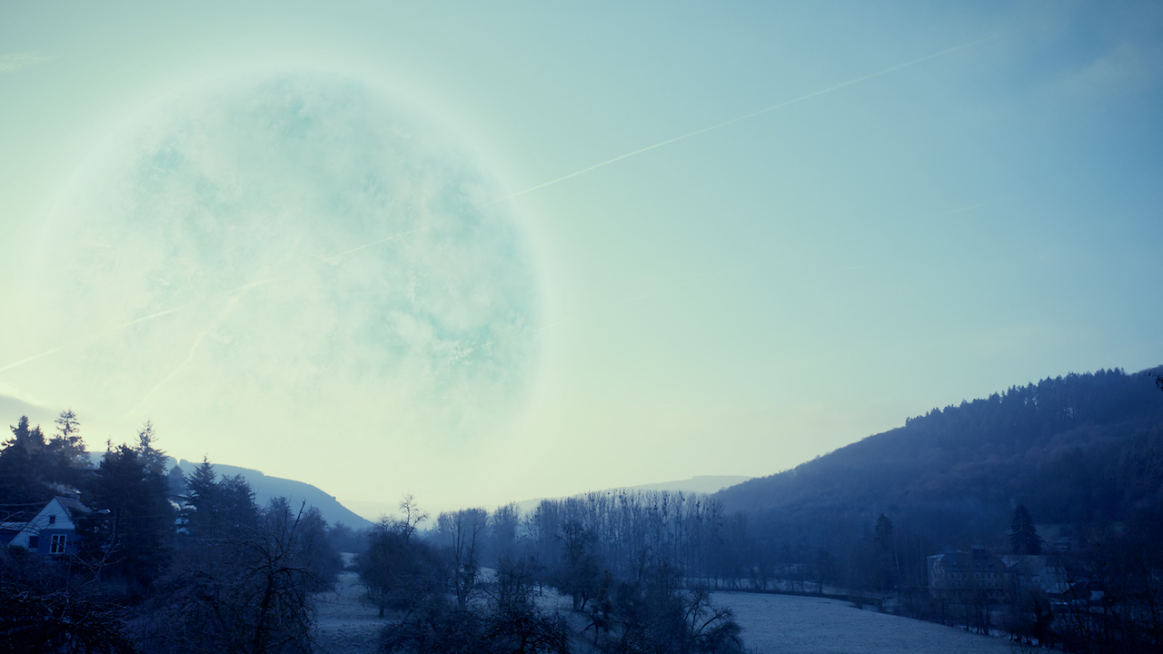
Gıybet nedir diye sorulunca Rasulullah ‘Kardeşini hoşlanmadığı bir şeyle anmandır’ buyurdu. ‘Ya kardeşimde o söylediğim durum varsa ne dersin?’ diye sorulunca Rasulullah ‘Söylediğin şey eğer onda varsa gıybet etmişsindir. Şayet yoksa ona iftira etmiş olursun’ buyurdu.” (Hadis, Müslim, Birr 70).

Slide 49
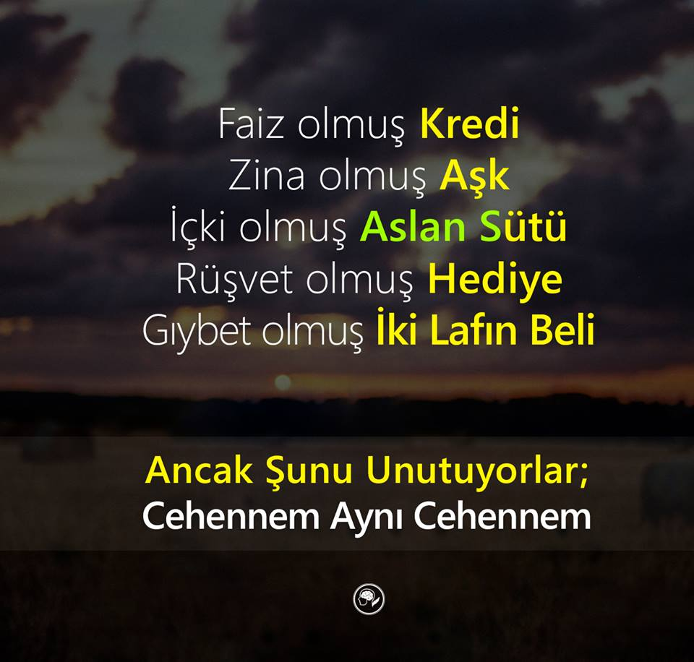

Slide 50
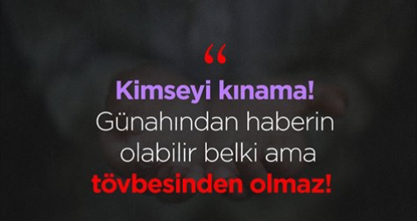

Slide 51
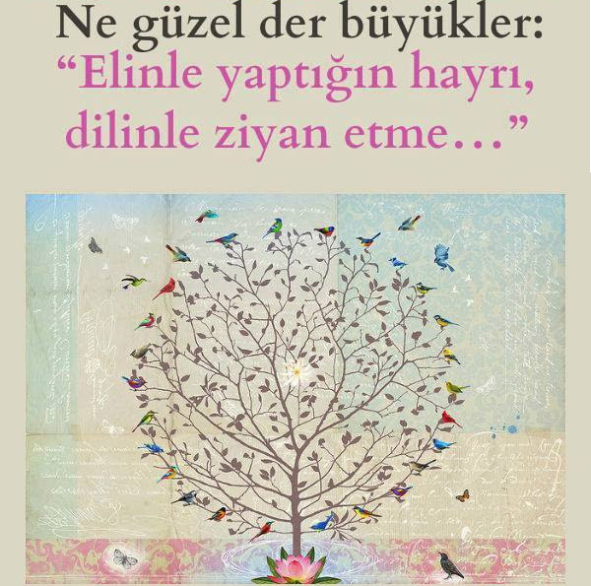

Slide 52
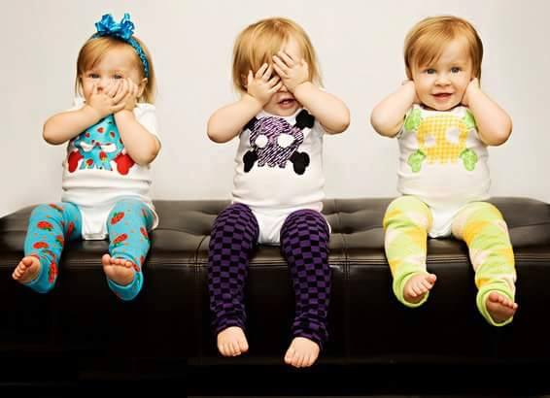

Slide 53
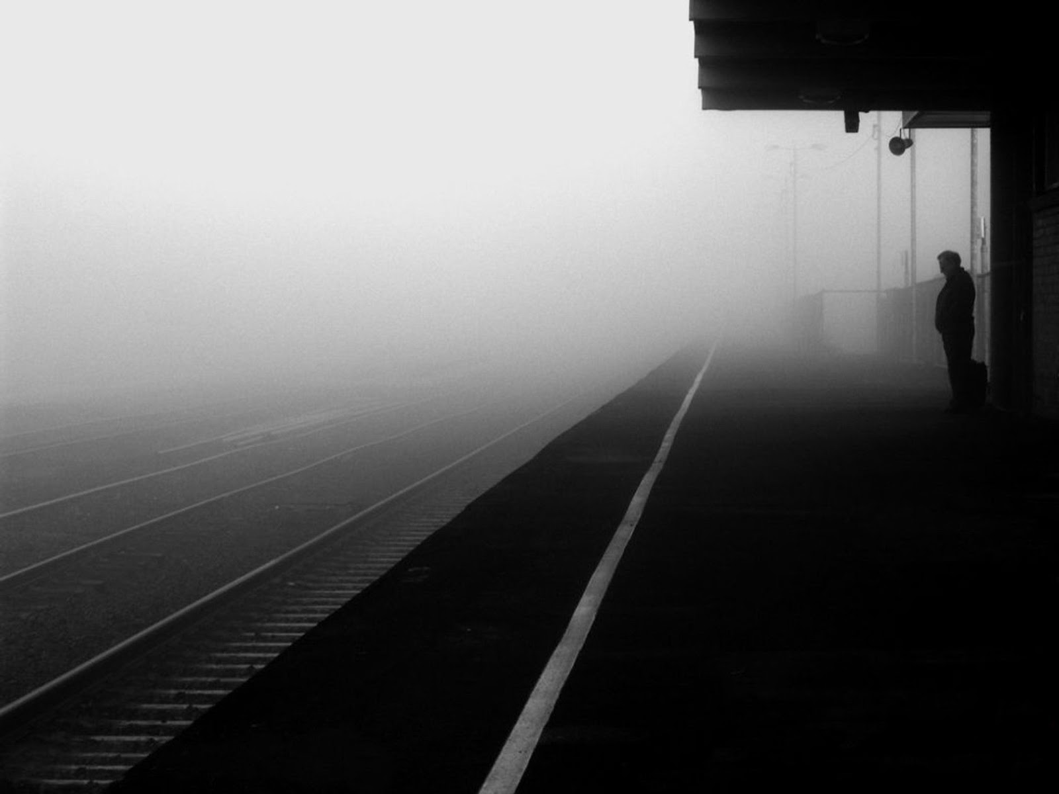
Haset
Haset, kıskançlık ve çekememezliktir. Bir kimsenin sahip olduğu imkânları kıskanmak, bu imkânların ortadan kalkmasını istemek anlamına gelir. Ya da ‘Onda olmasın bende olsun’ şeklinde bir tutum takınmaktır.

Slide 54
Kıskançlık duygusu başkalarının imkânlarını çalma, hak sahiplerine engel olma gibi sonuçlar doğurduğunda toplumun huzurunu bozar. İslami kaynaklarda sık sık İblis’in Hz. Adem’i kıskanmasına da atıfta bulunularak hasedin şeytani bir huy olduğu ifade edilir. İnsanda başkalarına gıpta etme ve imrenme isteği vardır. Bu istek dini anlamda yanlış bir şey olmayıp normal bir tutumdur.

Slide 56
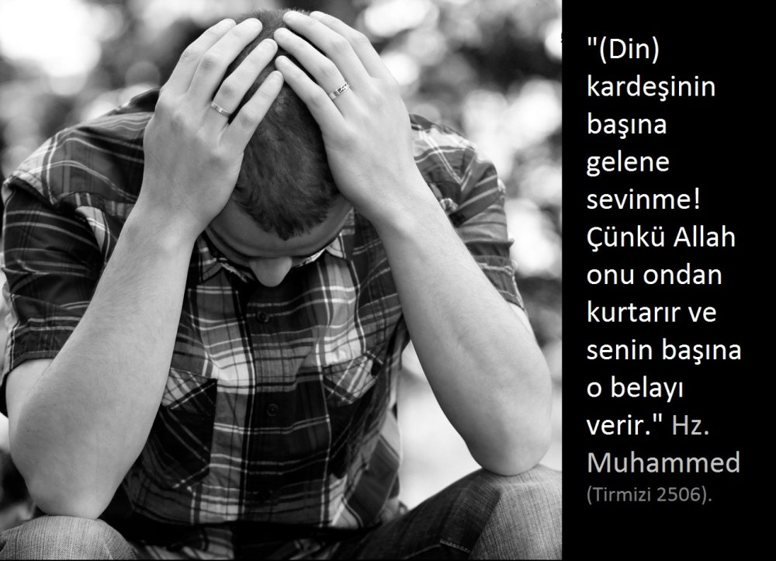

Slide 57
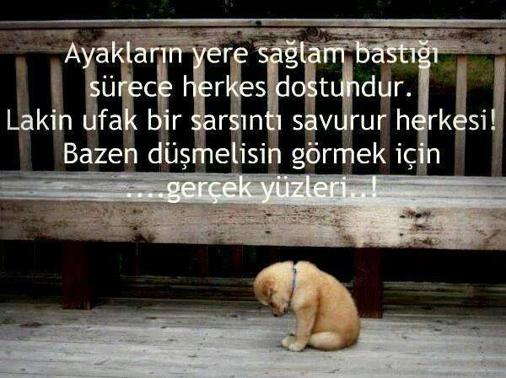

Slide 58
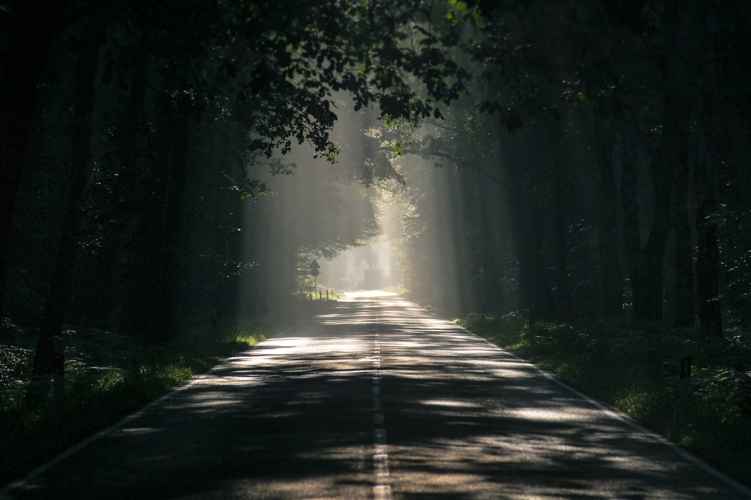
Suizan
Zan kesin olmayan bilgiye dayalı hüküm vermektir. Suizan bir kişi hakkında kötü düşünmek ve kötü kanaate sahip olmaktır. Hüsnüzan ise insanlar hakkında iyi düşünmektir.

Slide 59
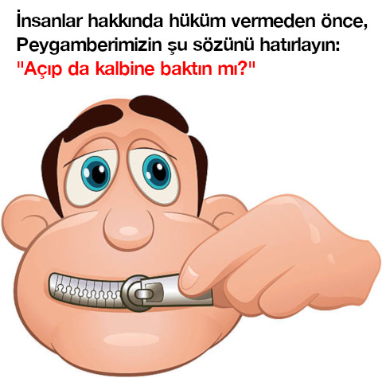

Slide 60
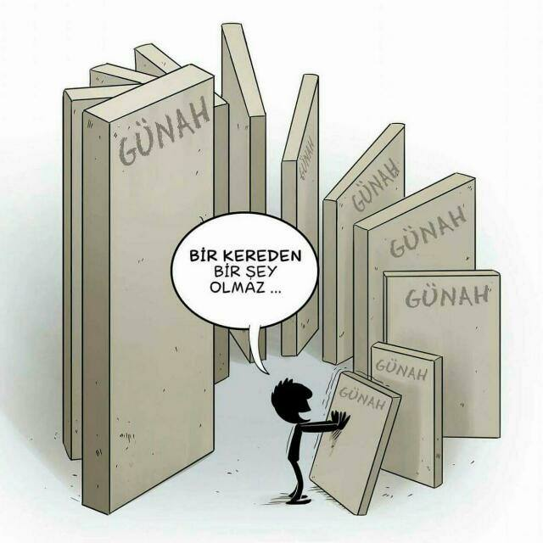

Slide 61


Slide 62
Hile
Hile yapmak insanları aldatmak, kandırmak ve yanıltmaktır. Hile doğruluk ve adaletin zıddıdır. Kur’an’da hile yapıp aldatmak münafıkların özelliği olarak karşımıza çıkar.

Slide 63

“Bir gün Allah’ın Rasulü pazarda bir buğday sergisine uğramış, elini buğday yığınının içine daldırınca parmakları ıslanmıştı. Bunun üzerine satıcıya; ‘Bu ıslaklık ne?’ diye sordu. Adam şöyle dedi: ‘Ey Allah’ın Rasulü! Yağmur ıslattı.’ Allah’ın Rasulü; ‘İnsanların görüp aldanmaması için o ıslak kısmı ekinin üstüne çıkarsaydın ya!’ karşılığını verdi, ardından da; ‘Bizi aldatan, bizden değildir’ dedi.” (Hadis, Müslim, İman, 164).

Slide 64


Slide 65


Slide 66

İsraf
Kur’an’a göre gerçek Mü'minler israf ve cimrilikten uzak durur, harcamalarında dengeli davranırlar. “Bir gün Allah’ın Rasulü, sahabilerden birinin abdest alırken suyu israf ettiğini gördü. ‘Bu israf nedir?’ diye sordu. Bunun üzerine sahabi, ‘Abdestte israf olur mu?’ diye karşılık verdi. Allah’ın Rasulü ‘Evet, akan bir nehirden bile abdest alıyor olsan bu israf olur’ buyurdu.” (Hadis, İbn Mace, Taharet 48).

Slide 67



Slide 68


Slide 69


Slide 70


Slide 71

Tutum ve Davranışlarda Ölçülü Olmak
Erdemli olmak ölçülü olmaktır. Ölçülü olmak da dengeli hareket etmek ve aynı zamanda tutum ve davranışlarda aşırılıktan uzak durmaktır. Eskiden buna itidal denilmekteydi. Yüce Allah İslam’ın orta yolu benimsediğini, Müslümanların da “dengeli bir ümmet” olduğunu ifade etmiştir.

Slide 72

Dengeli ümmet “inancında, ahlakında, her türlü tutum ve davranışlarında doğruluk, dürüstlük ve adalet çizgisinde kalmayı başaran sağduyulu, ölçülü, insaflı, uyumlu nesil ve toplum” anlamına gelir. Ölçülü olmanın en güzel örnekleri peygamberlerdir. Ölçülü yaşamışlar ve çevrelerine de bunu tavsiye etmişlerdir.

Slide 73

Hz. Muhammed’in hayatı da son derece ölçülüdür. Yüce Allah Elçisini ‘en güzel örnek’ diye nitelemiş ve Müslümanların hayatta onu rehber edinmelerini istemiştir (Kur’an, Ahzab 21). Kur’an ahlakıyla hareket eden Hz. Muhammed kulluğunda, alışverişinde, aile yaşantısında, savaşta ve barışta her zaman ölçülü hareket etmiştir.

Slide 74

Kur’an Müslümanlara aşırıya gitmemelerini ve haddi aşmamalarını öğütler (Kur’an, Maide 87). Hz. Muhammed de etrafındaki ilk Müslümanların ölçülü bir yaşam sürmelerini istemiş ve aşırılıklara karşı onları uyarmıştır.

Slide 75

Bir ayette şöyle buyurulur: ‘‘Eli sıkı olma, büsbütün eli açık da olma. Sonra kınanır ve çaresiz kalırsın.” (İsra 29). Buna göre Müslüman cimrilik yapmayacak, harcamalarında da savurgan olmayacaktır. İnsan harcamalarında ölçülü olmadığı zaman başkalarına muhtaç ve çaresiz hale gelir.

Slide 76

İnsan, duygularında da ölçülü olmalıdır. Ölçülü duygular ölçülü davranışları ortaya çıkarır. Duygular kontrol edilmeli ve aşırı tepkilerden uzak durulmalıdır. Bir atasözünde ifade edildiği gibi öfkeyle hareket etmek insana zarar getirir. Olaylar karşısında duygusuz olmak da doğru değildir. İkisi arasında ölçülü ve dengeli bir yol tutturulmalıdır.

Slide 77

Hz. Muhammed’in bir hadisi duygularda ölçülü olma konusunda son derece önemlidir: “Dostunu severken ölçülü sev, zira günün birinde düşmanın olabilir. Düşmanına da ölçülü bir şekilde davran, çünkü günün birinde dostun olabilir.” (Hadis, Tirmizi, Birr 60).

Slide 78


Slide 79


Slide 80


Slide 81


Slide 82


Slide 83


Slide 84

Kur’an’dan Mesajlar: Hucurat Suresi 11-12. Ayetler
“Ey iman edenler! Erkekler diğer erkeklerle alay etmesinler; onlar kendilerinden daha iyi olabilirler; kadınlar da diğer kadınlarla alay etmesinler; alay edilen kadınlar edenlerden daha iyi olabilirler. Birbirinizi karalamayın, birbirinize kötü ad takmayın. İman ettikten sonra fâsıklıkla anılmak ne kötüdür! Günahlarına tövbe etmeyenler yok mu, işte zalimler onlardır.

Slide 85
Ey iman edenler! Zannın çoğundan sakının; çünkü bazı zanlar günahtır. Gizlilikleri araştırmayın, birbirinizin gıybetini yapmayın; herhangi biriniz, ölmüş kardeşinin etini yemekten hoşlanır mı? Bak bundan tiksindiniz! Allah’a itaatsizlikten de sakının. Allah tövbeleri çokça kabul etmektedir, rahmeti sonsuzdur.”

Slide 86
Toplumsal birlik insanların birbirlerine karşı tavırlarından etkilenir. Allah’a inanan kimselerin insan ilişkilerinde onur kırıcı yaklaşımlardan uzak durmaları gerekir. Ne şekilde olursa olsun insanlarla alay etmek onları küçümsemek ve aşağılamak gibi tavırlardan kaçınılmalıdır. Hiçbir gerekçe insanların hor görülüp tahkir edilmesini haklı çıkarmaz.

Slide 87

Kaynakça
İlmihal, İman ve İbadetler, c. 1-2, Türkiye Diyanet Vakfı Yay., Ankara 2008.
İslam Ansiklopedisi, Türkiye Diyanet Vakfı İslam Araştırmaları Merkezi, İstanbul.
Numan Konaklı, Hüseyin Çınar, Süleyman Emiroğlu, Din Kültürü ve Ahlak Bilgisi, 10. Sınıf, MEB, Ankara 2018.
Recai Doğan, Din Kültürü ve Ahlak Bilgisi, 10. Sınıf, Nev Kitap, Ankara 2018.
Şubat 2019

